Slide 1


Slide 2

极目远眺，万里江山变成了一个粉装玉砌的世界．看近处，那些落光了叶子的树木上，挂满了毛茸茸亮晶晶的银条儿，那些冬夏常青的松树和柏树上，挂满了蓬松松沉甸甸的雪球儿．一阵风吹来，树木轻轻的摇晃着，那美丽的银条儿和雪球儿簌簌落落地抖落下来．玉屑似的雪末儿随风飘扬，在清晨的阳光下，幻映出一道道五光十色的彩虹

Slide 3
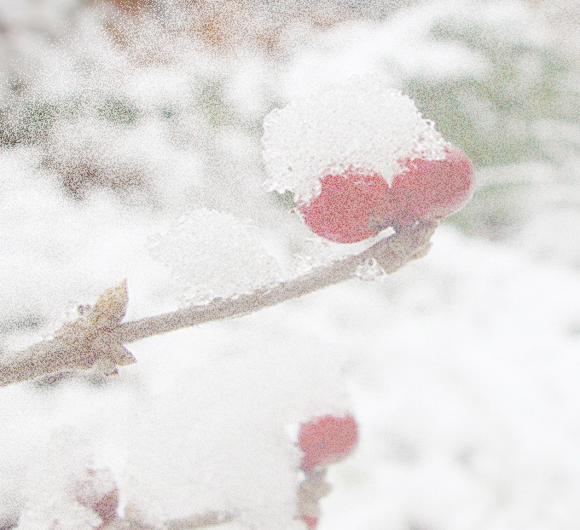
毛茸茸 亮晶晶 蓬松松 沉甸甸
你可以写出更多类似的词语吗？
金灿灿
绿油油
红彤彤
PPT模板下载：www.1ppt.com/moban/ 行业PPT模板：www.1ppt.com/hangye/
节日PPT模板：www.1ppt.com/jieri/ PPT素材下载：www.1ppt.com/sucai/
PPT背景图片：www.1ppt.com/beijing/ PPT图表下载：www.1ppt.com/tubiao/
优秀PPT下载：www.1ppt.com/xiazai/ PPT教程： www.1ppt.com/powerpoint/
Word教程： www.1ppt.com/word/ Excel教程：www.1ppt.com/excel/
资料下载：www.1ppt.com/ziliao/ PPT课件下载：www.1ppt.com/kejian/
范文下载：www.1ppt.com/fanwen/ 试卷下载：www.1ppt.com/shiti/
教案下载：www.1ppt.com/jiaoan/

Slide 4
五光十色
你还可以想到它的哪些朋友呢？
五颜六色
万紫千红
五彩缤纷

Slide 5
推开门一看，嗬，好大的雪啊！那山川，河流，树木，房屋，都笼罩上一层白茫茫的厚雪．极目远眺，万里江山变成了一个粉装玉砌的世界．看近处，那些落光了叶子的树木上，挂满了毛茸茸亮晶晶的银条儿，那些冬夏常青的松树和柏树上，挂满了蓬松松沉甸甸的雪球儿．一阵风吹来，树木轻轻的摇晃着，那美丽的银条儿和雪球儿簌簌落落地抖落下来．玉屑似的雪末儿随风飘扬，在清晨的阳光下，幻映出一道道五光十色的彩虹
问：这段话是按什么顺序描写下雪后的景色的？
问：先写雪景的静，再写（ ）

